Slide 1
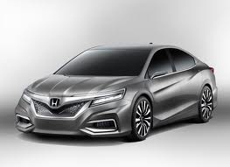
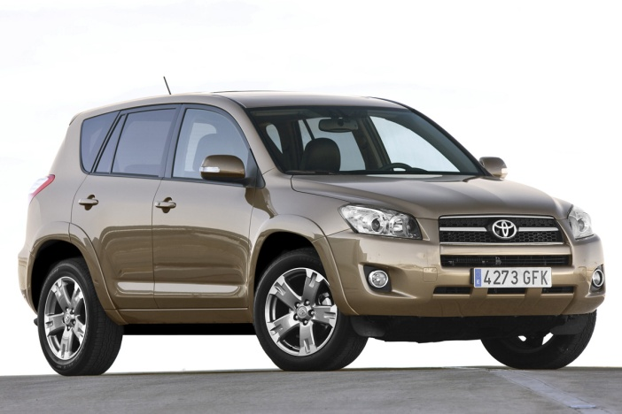
Марки автомобілів
Японія
Зроби свій вибір.
Вибери найкраще авто!

Slide 2
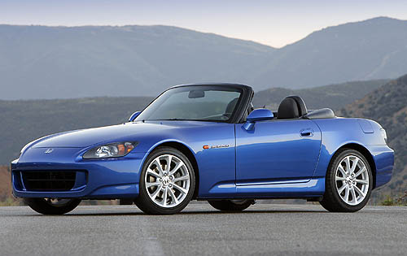
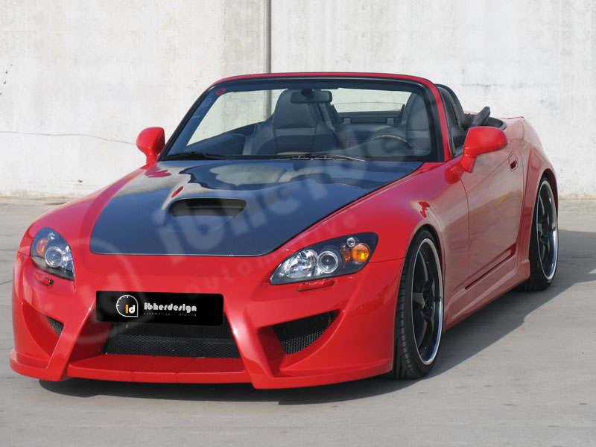
Honda S2000
• Виробник – Honda
• Роки виробництва 0 1999-2009
• Стиль кузова – родстер
• Вага – 1260-1320 кг
• Найвища швидкість 20 км/год
Легковий задньопривідний передньомоторний автомобіль з кузовом родстер з рівною розвісовкою на задню і передню осі.

Slide 3
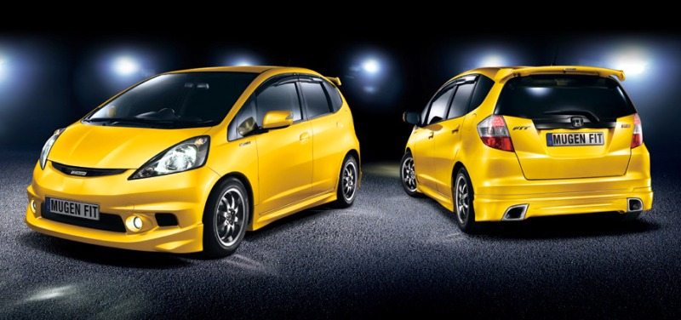
Honda Jazz
Honda Jazz— це компактні хетчбеки, що виробляються концерном Honda з 1984 року.
Існують такі покоління Honda Jazz:
Honda Jazz I (1984-1986)
Honda Jazz II (2002–2008)
Honda Jazz III (2008-наш час)

Slide 4
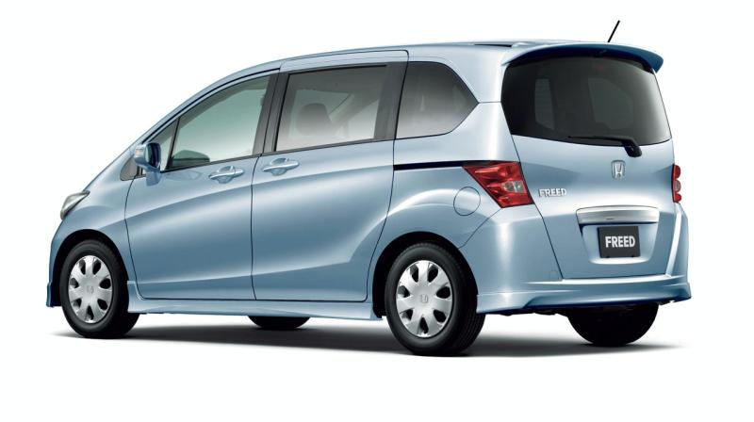
Honda Freed
Honda Freed — 7/8-місний і компактний, вироблюваний японською компанією Honda з 2008 року. У модельному ряду автомобіль замінив Honda Mobilio. Freed заснований на платформі Honda Fit, який, у свою чергу, заснований на платформі «Honda Global Small Car». Всього доступна 3 версії автомобіля: 7-місцева (3 ряди сидінь), 8-місцева (спереду з'являється третє центральне місце) і 5-місцева (2 ряди сидінь). Крім того, існує версія для інвалідів, в якої переднє або заднє пасажирські крісла

Slide 5
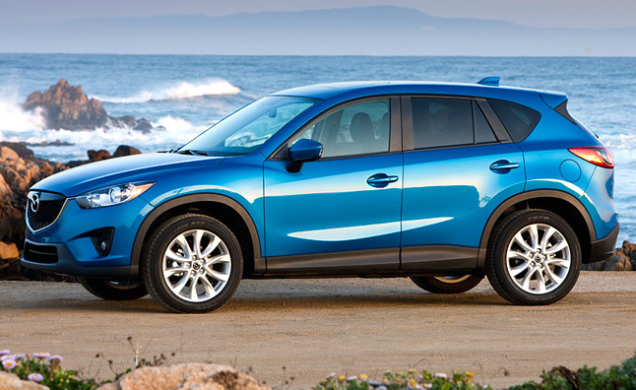
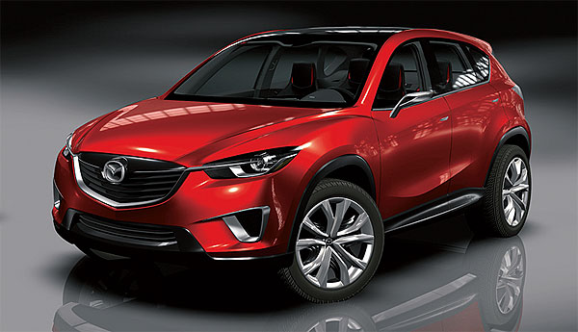
Mazda CX-5
Mazda Cx-5 — компактний кросовер автомобільної компанії Mazda. Перший серійний автомобіль Mazda, дизайн кузова якого створений згідно ідеології KODO — Дух руху.
Масовий варіант моделі
показали на автошоу у
Франфурте у вересні 2011
року. Mazda Cx-5 буде доступний у
варіантах з виключно переднім і з дополнітено заднім приводом, що підключається за допомогою електромагнітної муфти. Двигуни: турбодізельний робочим об'ємом 2,2 л. у двох варіантах

Slide 6
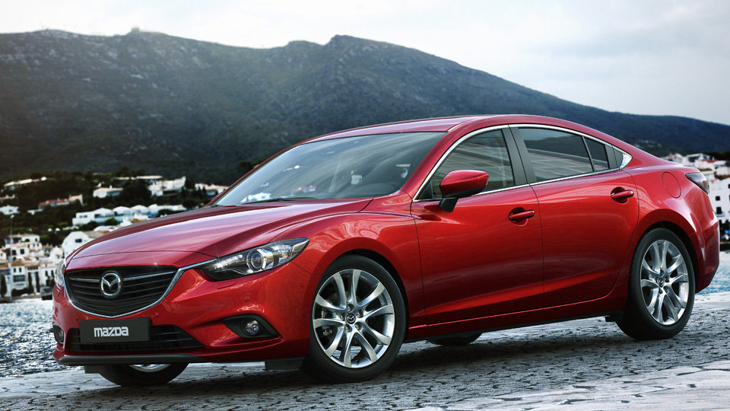
Mazda6
Mazda 6 — автомобіль японської компанії Mazda. Випускається з 2002 року. У Японії продається під назвою Mazda Atenza. Mazda 6 першого покоління стала першим представником нового модельного ряду Mazda. За нею послідували Mazda 2 в грудні 2002, Rx-8 в серпні 2003, Mazda 3 в січні 2004, Mazda 5 влітку 2005.

Slide 7
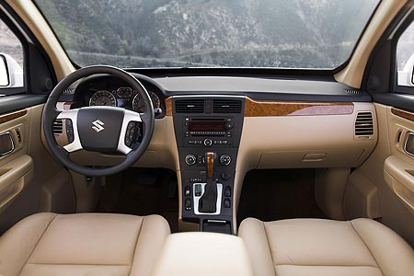
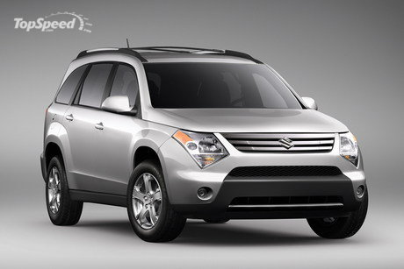
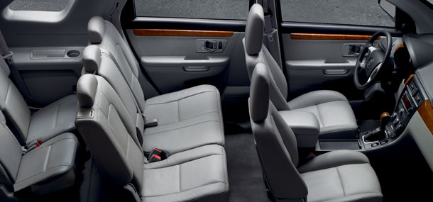
Suzuki XL-7
Suzuki Xl-7 — среднеразмерний кросовер, що випускається японською компанією Suzuki з 1998 року. У 2007 році було представлено друге покоління цього автомобіля. Цифра 7 в назві автомобіля говорить про кількість пасажирів, яких автомобіль може перевозити одночасно. На європейському ринку модель доки не представлена.

Slide 8
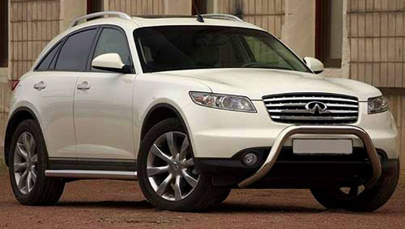
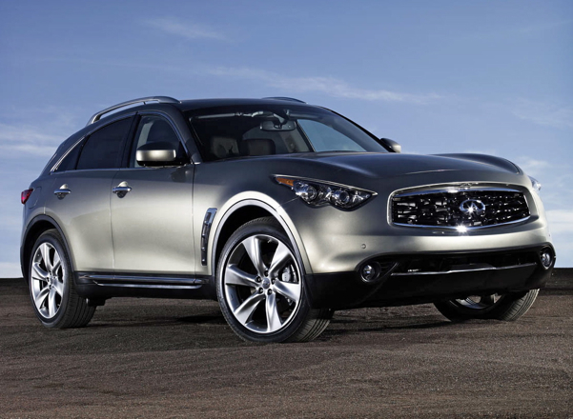
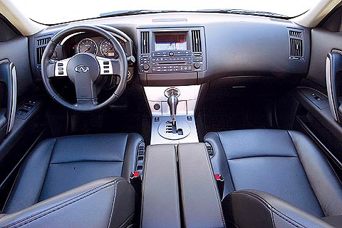
Infiniti FX
Infiniti FX - середньорозмірний престижний кросовер, що випускається з 2002 року Nissan під брендом Infiniti. Побудований на платформі FM, як і задньопривідне спорт-купе Nissan 370Z. З 2008 року випускається друге покоління. Infiniti FX не продається в Японії.

Slide 9
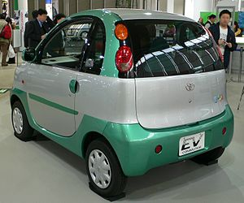
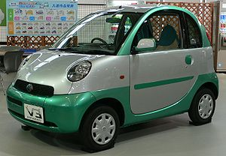
Toyota eCom
Toyota eCom - компактний електромобіль японської компанії Toyota. Вперше був представлений на Токійському автосалоні в 1997 році. Автомобіль створений в рамках проекту з розробки екологічно чистих автомобілів за нормами ZEV.

Slide 10
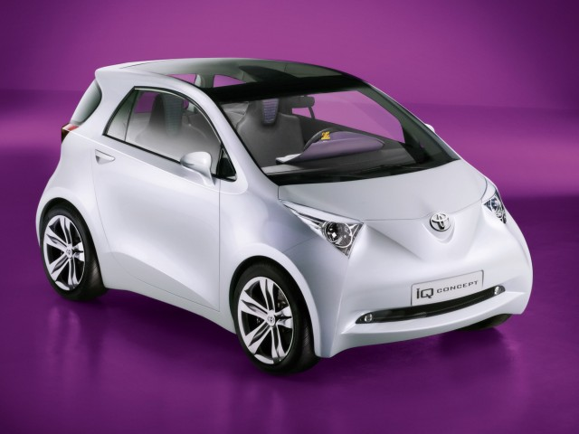
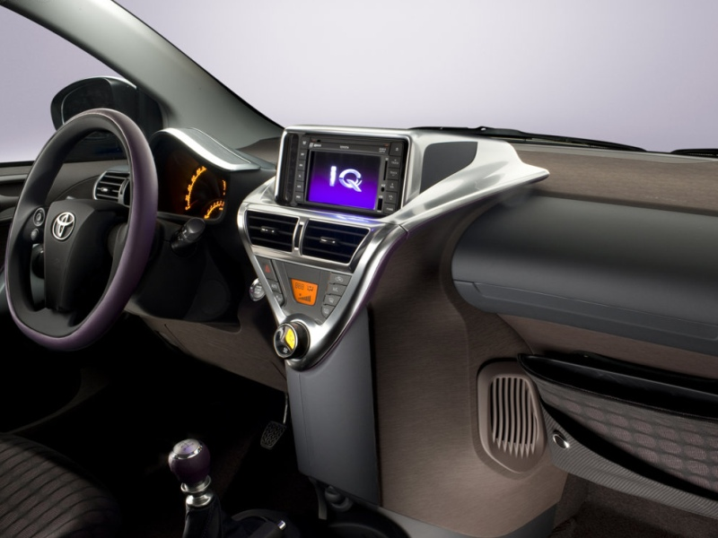
Toyota iQ
Toyota iQ - 4-х місний автомобіль міського типу. У назву iQ, i походить від individuality (індивідуальність), innovation (інновація) і intelligence (інтелект), в Q вкладений сенс quality (якість), cubic (кубічний), cue (сигнал, щоб змінити свій стиль).

Slide 11
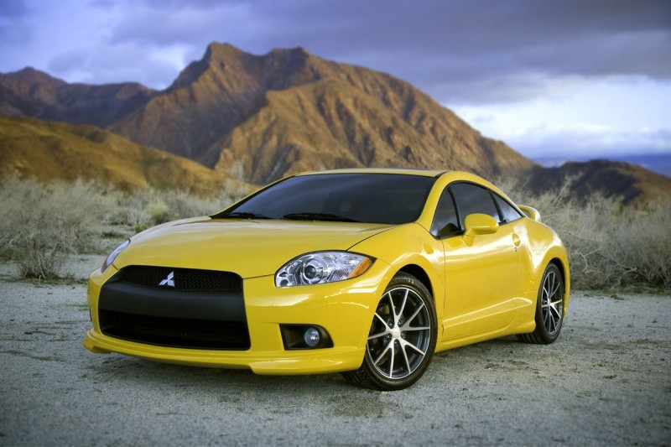
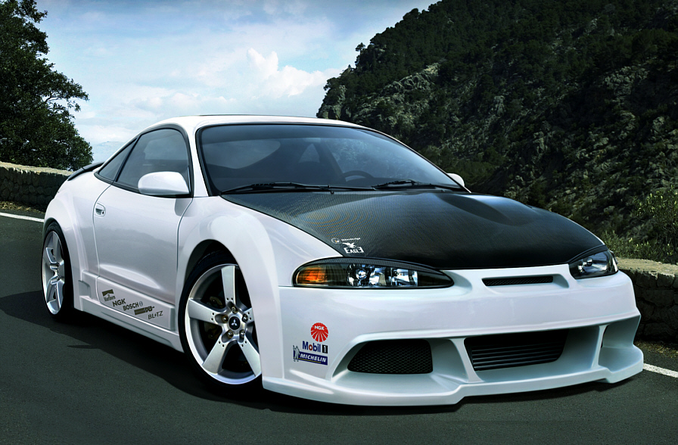
Mitsubishi Eclipse
Mitsubishi Eclipse - чотиримісний (2 2) спортивний автомобіль з кузовом купе. Випускається з 1989 року, тільки в леворульних варіанті. Названий на честь англійської гоночної коні XVIII століття, яка виграла 26 забігів. Станом на 2009 рік Екліпс офіційно доступний в США, Канаді, Мексиці, Саудівській Аравії, Кувейті, ОАЕ, Китаї, Південній Кореї, Філіппінах та Бразилії.

Slide 12
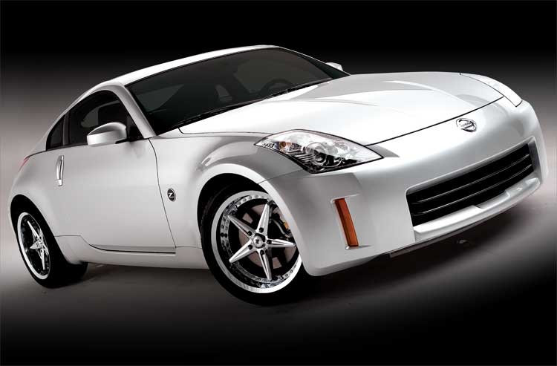
Nissan 350Z
Nissan 350Z - спортивний автомобіль, що випускається корпорацією Nissan Motor Co. 350Z - п'яте покоління автомобілів Nissan серії Z, починаючи з Datsun 240Z 1969 року.

